Slide 1
ПРЕДМЕТ И ОБУХВАТ ЕКОНОМИКЕ ПРЕДУЗЕЋА
ПРЕДАВАЊЕ БР. 2

Slide 2
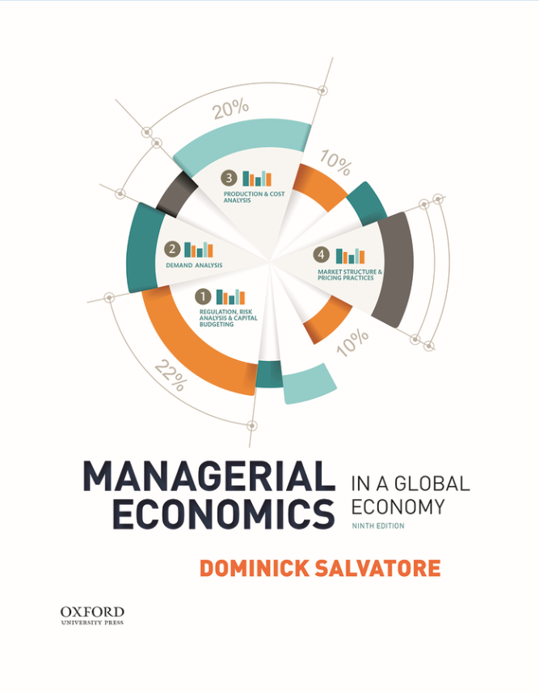

ПРЕДМЕТ И ОБУХВАТ ЕКОНОМИКЕ ПРЕДУЗЕЋА
Литература за припрему предавања

Slide 3
Природа и обим Економике предузећа или Менаџерске економије
Обим Економике предузећа или Менаџерске економије (engl. Managerial Economics)
Основни процес доношења одлука
Теорија предузећа
Природа и функција профита

Slide 4
Циљеви учења
1.1 Идентификовати и објаснити однос између Економике предузећа (Менаџерске економије) и других подручја изучавања.
1.2 Описати пет корака процеса доношења одлука и разумијети циљеве и ограничења предузећа.
1.3 Описати теорију предузећа, илустровати и анализирати функцију профита и описати улогу предузећа у расподјели друштвених ресурса.

Slide 5
Економика пРедузећа – дефиниција, предмет и циљеви
Дефиниција и предмет изучавања Економике предузећа (управљачке или менаџерске економије (економике))
Повезаност Економике предузећа са другим научним дисциплинама
Циљеви изучавања Економике предузећа – теорија предузећа (разлози постојања предузећа, вриједност предузећа, интеракција предузећа и окружења и сл.)

Slide 6
Економика предузећа - дефиниција
Економика предузећа је дисциплина економске науке која проучава пословање предузећа у циљу дефинисања принципа, управљачких правила и мјера, чија примјена у пракси треба да омогући ефикасније остваривање циљева предузећа
Економика предузећа омогућава ефикасније остваривање циљева предузећа

Slide 7
Економика предузећа – процес стварања вриједности
Предмет изучавања Економике предузећа је процес стварања вриједности
Процес стварања вриједности има три основне фазе:
  Улагање
  Трансформација улагања у резултате
  Резултати
Економика предузећа проучава фазе стварања вриједности, као и елементе и детерминанте сваке од ових фаза

Slide 8
Економика предузећа – интеракција са окружењем
Предузеће је отворен систем, који одржава бројне везе са својим окружењем
Економика предузећа проучава:
  Карактеристике ширег и ужег окружења предузећа
  Интеракцију предузећа и његовог окружења
  Начин на који се предузеће прилагођава дејству окружења или на који утиче на окружење

Slide 9
Економика предузећа – циљеви предузећа
Предузеће настаје ради остваривања одређених циљева
Циљеви предузећа су предмет проучавања Економике предузећа

Slide 10
Економика предузећа – ефикасност и ефективност предузећа
Ефикасност и ефективност предузећа – повезује циљеве предузећа и употребне ресурсе предузећа у функцији остваривања постављених циљева предузећа
Ефективност предузећа – у ширем и ужем смислу
Ефикасност предузећа – однос аутпута и инпута
Ефикасност и ефективност предузећа су предмет проучавања Економике предузећа због:
  ограничености ресурса
  могућности алтернативне употребе ресурса

Slide 11
Економика предузећа – ефикасност и ефективност предузећа
Ефективност предузећа – „радити праве ствари“
Спобност предузећа да са расположивим ресурсима оствари постављене циљеве (зависи од окружења предузећа, организације предузећа, управљања предузећем и људских ресурса)
Ниво остварења циљева

Slide 12
Економика предузећа – ефикасност и ефективност предузећа
Ефикасност предузећа – „радити праве ствари на прави начин“
Представља однос резултујућих аутпута и ангажованих инпута – величина резултата по јединици улагања
Са датим улагањима остварити што већи резултат
Са што мањим улагањима остварити задати резултат
Ефикасност и ефективност могу али не морају бити међусобно условљени

Slide 13
Економика предузећа – ефикасност и ефективност предузећа
Теорије ефективности предузећа
  Традиционалне теорије ефективности предузећа:
    приступ остварења циљева
    приступ система ресурса
    приступ интерних процеса
  Новије теорије ефективности предузећа:
    приступ стејкхолдера
    приступ конкурентских вриједности

Slide 14
Обухват Економике предузећа (Менаџерске економије)
Економика предузећа (Менаџерска економија) се односи на примјену економске теорије и алата науке о одлучивању како би се испитало како организација може најефикасније постићи своје циљеве.
  Примјена економске теорије
  Квантитативне методе
  Статистичке методе
  Рачунске методе

Slide 15
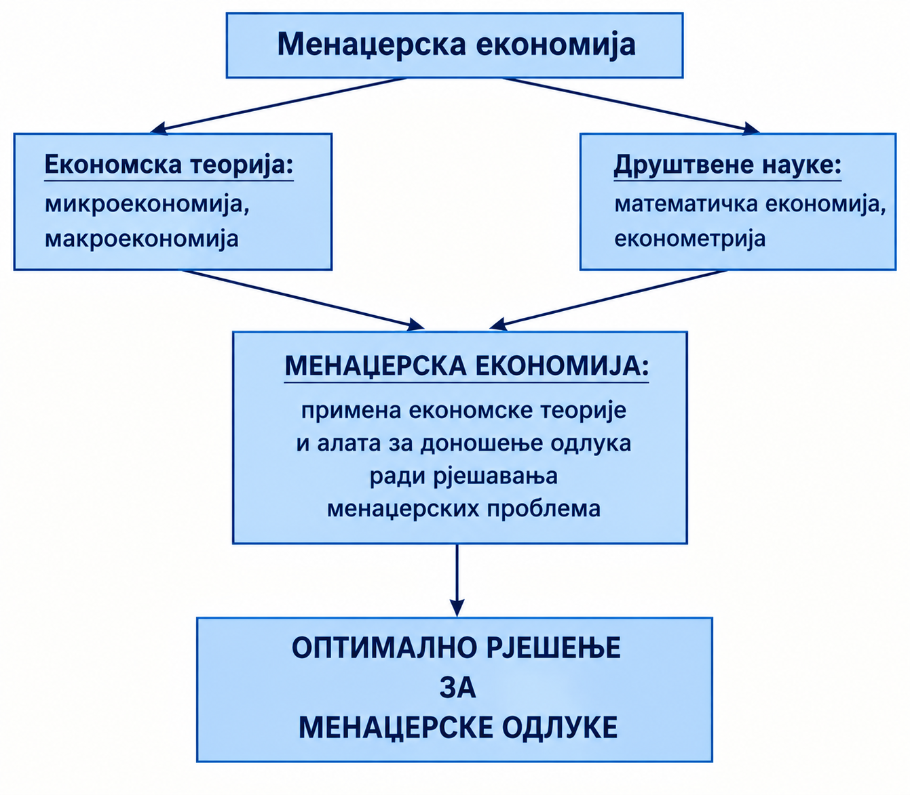
Природа Економике предузећа (Менаџерске економије)

Slide 16
Однос према економској теорији
Микроеконoмија
  Проучавање економског понашања појединих јединица одлучивања.
Макроекономија
  Проучавање укупног или агрегатног нивоа производње, прихода, запослености, потрошње, инвестиција и цијена за привреду посматрано у цјелини.

Slide 17
Однос према наукама о одлучивању
Матeматичка економија
  Изражава и анализира економске моделе користећи алате математике.
Економетрија
  Примјењује статистичке алате на податке из стварног свијета за процјену модела заснованих на економској теорији и за предвиђање.

Slide 18
Економска методологија
Економски модели
  Апстрактно од детаља
  Фокусирати се само на најважније детерминанте економског понашања
Евалуација економских модела
  Евалуација се заснива на томе колико тачно предвиђа и колико логично предвиђања слиједе из претпоставки.

Slide 19
Процес доношења одлука
Дефинисати проблем
Одредити циљ
Идентификовати могућа рјешења
Одабрати најбоље могуће рјешење
Имплементирати одлуку
Слика 1-2 Процес одлучивања: пет основих корака процеса доношења одлука
Извор: Прилагођено према Салваторе, Д. (2022). Економика за менаџере: начела и примјена у свјетској пракси. Загреб: МАТЕ. ISBN: 978-953-246 414-6

Slide 20
Теорија предузећа
Предузеће:
  комбинује и организује ресурсе у сврху производње добара и/или услуга за продају
  интернализује трансакције, смањујући трошкове трансакција.
Према економској теорији:
  примарни циљ менаџера је да максимизирају вриједност предузећа.

Slide 21
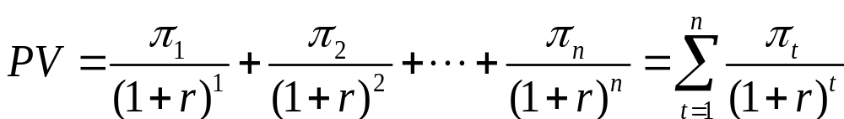
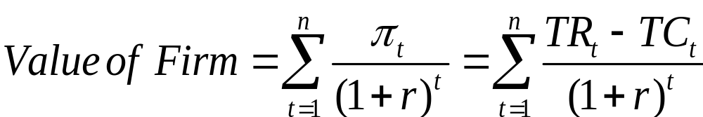
Вриједност предузећа
Садашња вриједност (engl. Present Value – PV) свих очекиваних будућих добити
Вриједност предузећа

Slide 22
Вjежба 1
Колика је вриједност предузећа ако очекује да ће зарадити профит од 10.000, 20.000 и 50.000 долара у наредне три године прије него што престане с радом ако је дисконтна стопа 5 процената?

Slide 23
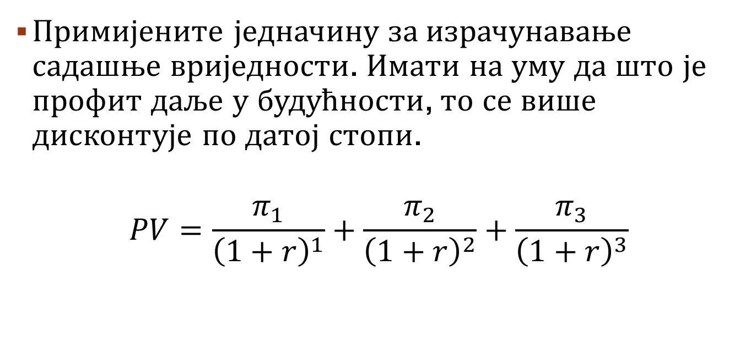
Рјешавање за садашњу вриједност
Примијените једначину за израчунавање садашње вриједности. Имати на уму да што је профит даље у будућности, то се више дисконтује по датој стопи.
$$PV=\frac{π_{1}}{{\left(1+r\right)}^{1}}+\frac{π_{2}}{{\left(1+r\right)}^{2}}+\frac{π_{3}}{{\left(1+r\right)}^{3}}$$

Slide 24
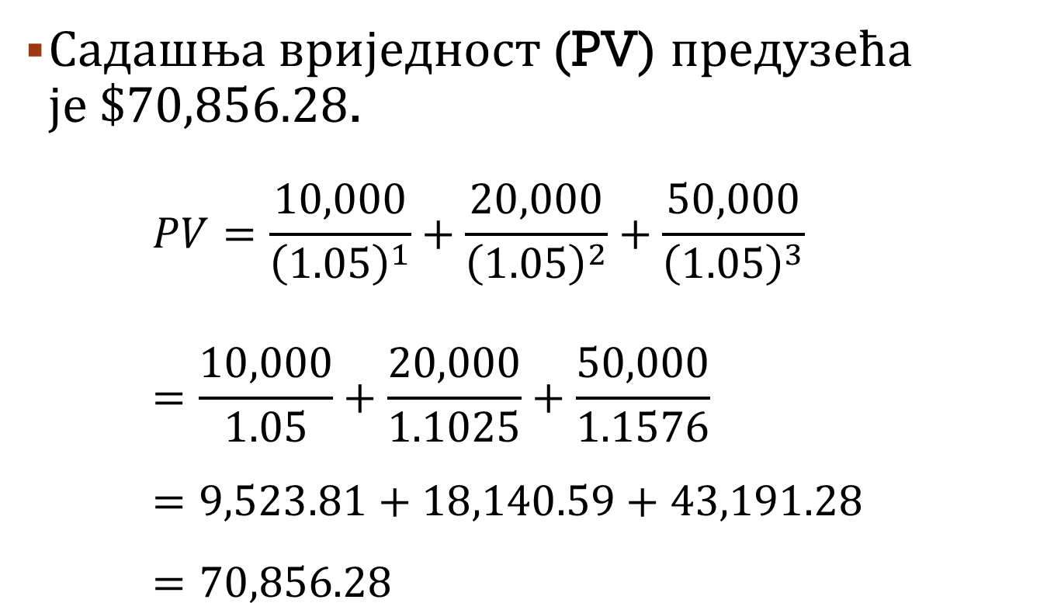
РЈешење вЈежбе 1
Садашња вриједност (PV) предузећа је$\$70,856.28$.
  $$PV=\frac{10,000}{{\left(1.05\right)}^{1}}+\frac{20,000}{{\left(1.05\right)}^{2}}+\frac{50,000}{{\left(1.05\right)}^{3}} \\ =\frac{10,000}{1.05}+\frac{20,000}{1.1025}+\frac{50,000}{1.1576} \\ =9,523.81+18,140.59+43,191.28 \\ =70,856.28$$

Slide 25
Ограничења у раду предузећа
Ограничења са којима се предузећа суочавају:
  Ограничења ресурса
  Правна ограничења
  Менаџерска ограничења
Ограничена оптимизација:
  Примарни циљ или циљ предузећа је да максимизира богатство или вриједност предузећа која је подложна ограничењима са којима се суочава.

Slide 26
Алтернативне теорије профита
Максимизација продаје
  Максимизирати продају након што се оствари адекватан профит
Максимизација корисности управљања
  Циљ је да се ријеши проблем принципал-агент
Задовољавајуће понашање
  Због неизвјесности и недостатка података, предузећа теже неком мјерљивом и достижном циљу

Slide 27
Рачуноводствени наспрам економског профита
Пословни или рачуноводствени профит:
  Укупан приход умањен експлицитним или рачуноводствени трошковима.
Економски профит:
  Укупан приход умањен експлицитним и имплицитним трошковима.
Опортунитетни трошак:
  Имплицитна вриједност ресурса у његовој најбољој алтернативној употреби.

Slide 28
Разумијевање трошкова
Експлицитни или рачуноводствени трошкови:
  Стварни трошкови предузећа за куповину или закуп инпута.
Имплицитни или опортунитетни трошкови:
  Вриједност инпута које предузеће посједује и користи у сопственим производним процесима.

Slide 29
ВЈежба 2
Емили напушта свој посао од 80.000 долара годишње да би отворила драгуљарницу у згради коју посједује. Раније је изнајмљивала за 2.000 долара мјесечно. Она очекује да ће њени приходи бити 110.000 долара, док ће рачуноводствени трошкови бити 15.000 долара. Колики је очекивани пословни и економски профит? Да ли јој се исплати да започне овај посао?

Slide 30
Препознавање трошкова
Идентификовати рачуноводствене (експлицитне) и опортунитетне (имплицитне) трошкове.
Пословни приходи | Рачуноводствени (експлицитни) трошкови | Опортунитетни (имплицитни) трошкови
$110.000 | $15.000 | $80.000
 |  | $2.000*12=$24.000

Slide 31
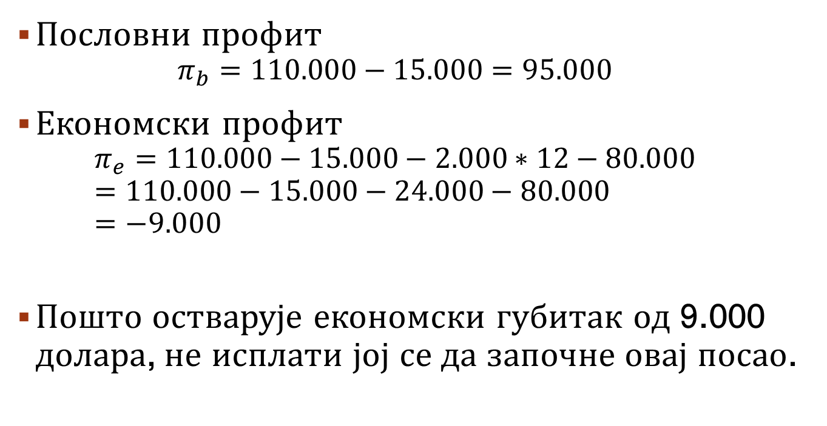
Рјешење вјежбе 2
Пословни профит
  $$π_{b}=110.000−15.000=95.000$$
Економски профит
  $$π_{e}=110.000−15.000−2.000∗12−80.000=110.000−15.000−24.000−80.000 \\ =−9.000$$
Пошто остварује економски губитак од 9.000 долара, не исплати јој се да започне овај посао.

Slide 32
Теорије профита
Теорије профита које сносе ризик:
  Приноси изнад нормале су потребни у подручјима која су изнад просјечног ризика.
Фрикциона теорија профита:
  Профит произилази из трења или поремећаја дугорочне равнотеже.
Теорија монопола профита:
  Предузећа са монополском моћи могу ограничити производњу и наплатити више цијене и зарадити профит чак и на дужи рок.
Иновациона теорија профита:
  Профит је награда за увођење успјешне иновације.
Теорија профитне ефикасности менаџера:
  Ефикаснија предузећа могу краткорочно остварити изнаднормалне приносе и економске профите.

Slide 33
Функција профита
Профит је сигнал који усмјерава алокацију друштвених ресурса.
Високи профити у индустрији су сигнал да купци желе више од онога што индустрија производи.
Ниски (или негативни) профити у индустрији су сигнал да купци желе мање од онога што индустрија производи.
Владе се понекад ангажују да модификују рад профитног система како би га учиниле конзистентнијим са широким друштвеним циљевима.

Slide 34
Хвала на пажњи!

